Slide 1
Recommender-System
Movielens 100k
610521224 陳皓妤
410721249 陳俊仁

Slide 2
1
Data discription
介紹ml-100k資料集
Item Base Collaborative Filtering Model
Movielens 100k
2
以Item Base，尋找電影相似度來預測User喜歡的電影
Naive Bayes Model
3
建立貝氏分類器預測User喜歡的電影
Decision Tree Model
4
建立決策樹預測User喜歡的電影
KMeans&SVM
5
使用SVM預測User喜歡的電影，以及使用Kmeans 分類電影後再預測

Slide 3
Data discription
根據 ml-100k 中 readme.md 的描述：
u.data 有 100000 筆資料，u1.base～u5.base 各有 80000 筆資料，u1.test～u5.test 各有 20000 筆資料。
u.data u1～u5 中都有 4 個 columns：
user id | item id | rating | timestamp
u.user 中有 5 個 columns：
user id | age | gender | occupation | zip code

Slide 4
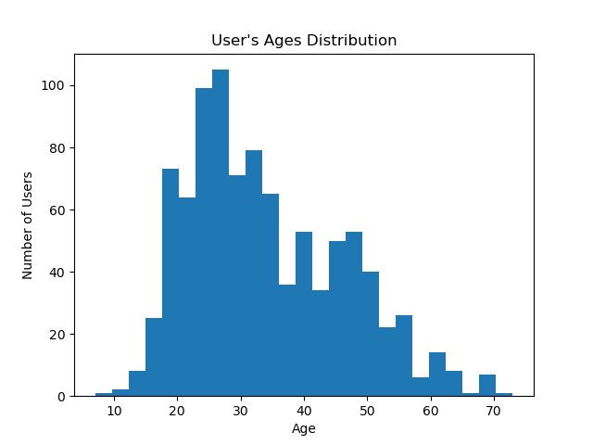
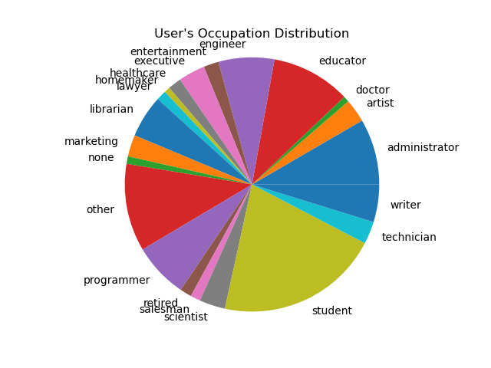
gender 的分佈
age 的分佈

Slide 5
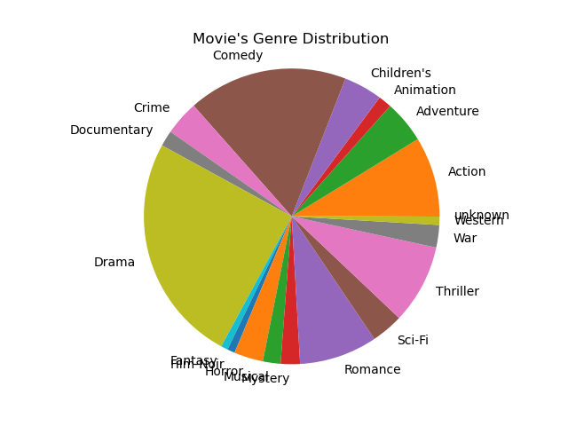
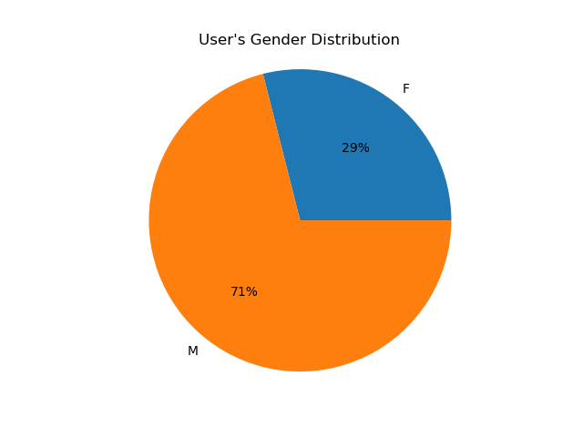
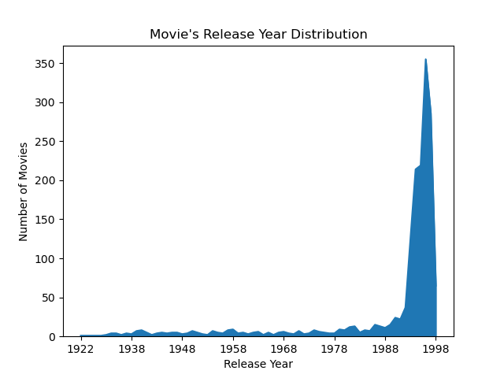
occupation 的分佈
release date的分佈
genre 的分佈

Slide 6
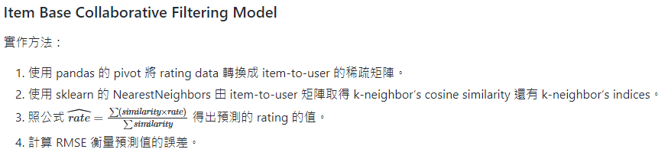

Program discription
輸出結果：

Slide 7
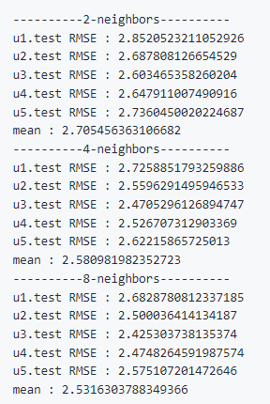
Program discription
使用 u1～u5 的資料集進行 5 次 RMSE 輸出，計算其平均值。
已知若使用所有預測值皆爲 0 的 model，其 5 次的 RMSE 輸出將會落在 3.6, 3.7 左右，相較之下 Item Base CF 的誤差值有顯著的減少，但整體而言誤差還是偏大。

Slide 8
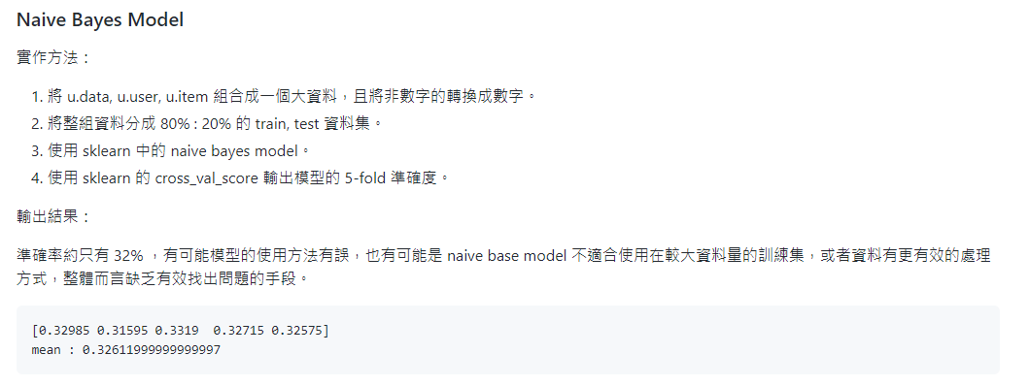
Program discription

Slide 9
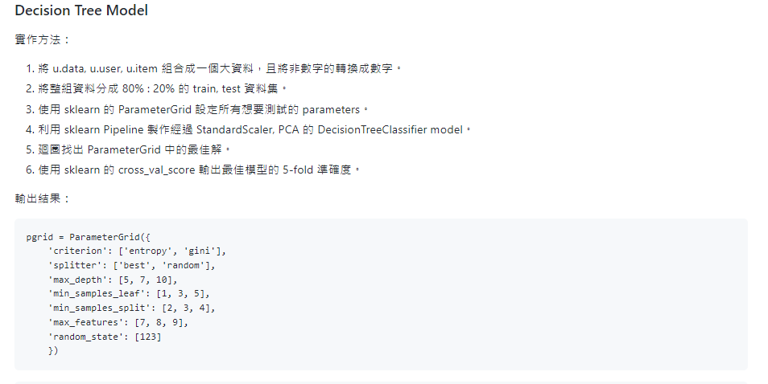
Program discription

Slide 10
Program discription

Slide 11
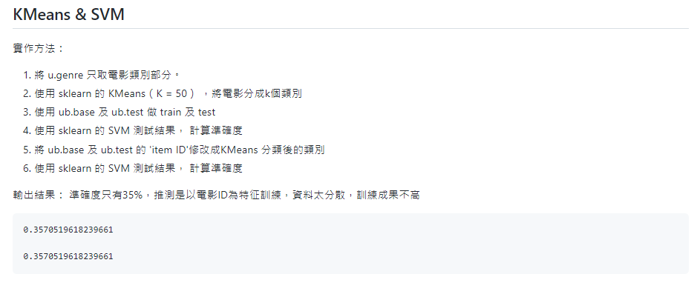
Program discription

